Slide 1
Universidade Aberta do SUS – UNASUS Universidade Federal de Pelotas Departamento de Medicina Social Especialização em Saúde da Família Turma 6 Trabalho de conclusão de curso
Organização e qualificação das estratégias de controle dos cânceres de colo do útero e da mama na Unidade de Saúde da Família Santa Maria Gorete do município de Currais Novos-RN
Demóstenes Ferreira de Medeiros Neto
Orientador: Fábio de Jesus Santos

Slide 2
Introdução
52.680 casos novos de câncer de mama feminino e 17.540 casos novos de câncer do colo do útero (INCA, 2012).
Alta incidência e grande mortalidade
Possibilidade de prevenção – Ações de rastreio

Slide 3
Introdução
Município de Currais Novos/RN
42.652 habitantes (IBGE, 2014)
17 equipes de Estratégia Saúde da Família
Outras estruturas:
Núcleo de apoio à saúde da família (NASF)
Policlínica
Núcleo de Saúde da mulher
Hospital Regional
Serviço Móvel de Urgência (SAMU)
Centro de Especialidades Odontológicas (CEO)

Slide 4
Introdução
UBS Santa Maria Gorete
Estrutura
Particularidades
Equipe
Usuários
Problemas

Slide 5
Introdução
ESF Santa Maria Gorete
1 médico
1 enfermeira
01 técnica de enfermagem
06 ACS
01 dentista
01 técnica de saúde bucal

Slide 6
Introdução
População de aproximadamente 3.700
População alvo
904 mulheres entre 25 e 64 anos de idade
352 mulheres entre 50 e 69 anos de idade

Slide 7
Introdução
Antes da intervenção...
Coleta do exame preventivo
Exame clínico das mamas
Solicitação de USG mamária e mamografias
Não existia um grupo direcionado para atender às demandas dessas pacientes R
Registro inadequado ou ausente
Livro com registro dos exames citopatológicos

Slide 8
Objetivo Geral
Qualificar a atenção à saúde da mulher no controle dos cânceres do colo de útero e de mama.
Ampliar a cobertura de detecção precoce do câncer de colo e do câncer de mama.
Melhorar a qualidade do atendimento à essa população.
Melhorar a adesão à realização de exame citopatológico de colo de útero e mamografia.

Slide 9
Objetivo Geral
Melhorar os registros das informações.
Identificar as mulheres de risco para câncer de colo de útero e de mama.
Promover a saúde das mulheres que realizam detecção precoce de câncer de colo de útero e de mama na unidade de saúde.

Slide 10
Metodologia
Intervenção em Saúde da Mulher
Caderno de Atenção Básica – controle dos cânceres do colo e da mama, ministério da saúde, 2013
Público alvo: mulheres entre 25 e 64 anos de idade para as ações de detecção precoce do câncer de colo de útero e entre 50 e 69 anos para as ações de detecção precoce do câncer de mama.

Slide 11
Metodologia
Qualificação da Prática Clínica.
Ficha espelho
Capacitação da Equipe
Monitoramento e Avaliação
Planilha de coleta de dados

Slide 12
Metodologia
Organização e Gestão do Serviço
Carta convite
Ficha arquivo
Engajamento Público
Caderneta de saúde da mulher
Momentos de educação continuada em saúde

Slide 14
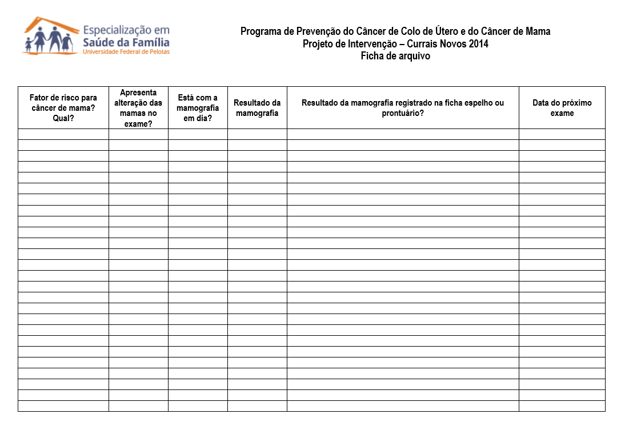

Slide 17
Metas e Resultados
Meta – Ampliação da cobertura
Detecção precoce do câncer de colo de útero das mulheres na faixa etária entre 25 e 64 anos de idade de 50% para 75%
Atendimentos: 225 mulheres - 145 em dia(16%)
74 atendimentos no primeiro mês, 79 no segundo e 72 no terceiro
Resultado: A meta não foi alcançada
Fragilidade dos dados existentes
Durante o ano – Atingir 64%

Slide 18
Metas e Resultados

Slide 19
Metas e Resultados
Meta – Ampliação da cobertura
Detecção precoce do câncer de mama em mulheres na faixa etária entre 50 e 69 anos de idade de 40% para 60%
Atendimentos: 105 mulheres - 61 em dia (17,3%)
36, 30 e 39 mulheres em cada mês de intervenção
Resultado: A meta não foi alcançada
Fragilidade dos dados existentes
Durante o ano – Atingir 69,2%

Slide 20
Metas e Resultados

Slide 21
Metas e Resultados
Meta: Obter 100% de coleta de amostras satisfatórias do exame citopatológico de colo de útero
Resultado: A meta foi alcançada.
1 exame inadequado no terceiro mês de intervenção, de um total de 145 amostras (99,3%)

Slide 22
Metas e Resultados

Slide 23
Metas e Resultados
Meta: Identificar 100% das mulheres com exame citopatológico alterado que não estão sendo acompanhadas pela unidade de saúde
Resultado: A meta foi alcançada.

Slide 24
Metas e Resultados

Slide 25
Metas e Resultados
Meta: Realizar busca ativa em 100% de mulheres com exame citopatológico alterado sem acompanhamento pela unidade de saúde
Resultado: A meta foi alcançada.

Slide 26
Metas e Resultados

Slide 27
Metas e Resultados
Meta: Identificar 100% das mulheres com mamografia alterada que não estão sendo acompanhadas pela unidade de saúde
Resultado: A meta foi alcançada.
Das mulheres com mamografia alteradas, apenas 1 não retornou na unidade durante a intervenção correspondendo a 50% dos casos

Slide 28
Metas e Resultados

Slide 29
Metas e Resultados
Meta: Realizar busca ativa em 100% de mulheres com mamografia alterada sem acompanhamento pela unidade de saúde.
Resultado: A meta foi alcançada.

Slide 30
Metas e Resultados

Slide 31
Metas e Resultados
Meta: Manter registro da coleta de exame citopatológico de colo de útero em impresso específico para 100% das mulheres cadastradas.
Resultado: A meta não foi alcançada.
A proporção de registros adequados dos resultados dos exames citopalógicos atingiu no terceiro mês 51,6%.

Slide 32
Metas e Resultados

Slide 33
Metas e Resultados
Meta: Manter registro da realização da mamografia em impresso específico para 100% das mulheres cadastradas
Resultado: A meta não foi alcançada.
proporção de registros adequados dos resultados dos exames de mamografias atingiu 27,8%, 25,8% e 31,4%, respectivamente, no primeiro, segundo e terceiro mês de intervenção

Slide 34
Metas e Resultados

Slide 35
Metas e Resultados
Meta: Pesquisar sinais de alerta para câncer de colo de útero em 100% das mulheres entre 25 e 64 anos
Resultado: A meta foi alcançada.

Slide 36
Metas e Resultados

Slide 37
Metas e Resultados
Meta: Realizar avaliação de risco para câncer de mama em 100% das mulheres entre 50 e 69 anos
Resultado: A meta foi alcançada.

Slide 38
Metas e Resultados

Slide 39
Metas e Resultados
Meta: Orientar 100% das mulheres cadastradas sobre doenças sexualmente transmissíveis (DST) e fatores de risco para câncer de colo de útero
Resultado: A meta foi alcançada.

Slide 40
Metas e Resultados

Slide 41
Discussão
Melhorias na atenção prestada à população de mulheres nas faixas etárias entre 25 a 64 anos e 50 a 69 anos
Organização e ampliação da oferta de serviços
Produção de dados mais precisos
Melhor planejamento
Qualificação dos atendimentos clínicos.

Slide 42
Discussão
Envolvimento das pacientes e da equipe na intervenção
Participação nas atividades educativas
Qualificação da equipe
Impressos
Ficha espelho; Ficha de arquivo; Carta convite; Caderneta de saúde da mulher

Slide 43
Discussão
Boa Incorporação das ações propostas
Temática de grande abrangência
Poucos recursos
Financeiros
Tecnológicos
Humanos
Entendimento da importância da intervenção pela equipe multiprofissional e pacientes.

Slide 44
Discussão
Utilizar dos dados conseguidos durante a intervenção
redefinir metas.
Identificar fragilidades e propor novas ações

Slide 45
Reflexão crítica
Desafio para os profissionais da atenção básica
Especialização
percepção do funcionamento da ESF
identificação dos problemas.
Melhor preparo para atuar na melhoria dos indicadores de saúde

Slide 46
Referências
IBGE - Instituto Brasileiro de Geografia e Estatística. CIDADES@. Disponível em: <www.cidades.ibge.gov.br>. Acesso em 29 maio 2014.
Instituto Nacional de Câncer (INCA). Situação do câncer no Brasil. Disponível em: <www.inca.gov.br/situacao/>. Acesso em: 3 de set. 2012
BRASIL. Ministério da Saúde. Secretaria de Atenção à Saúde. Departamento de Atenção Básica.Controle dos cânceres do colo do útero e da mama / Ministério da Saúde, Secretaria de Atenção à Saúde, Departamento de Atenção Básica. – 2. ed. – Brasília : Editora do Ministério da Saúde, 2013.124 p.

Slide 47
Obrigado!

